Slide 1


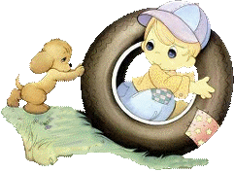

A LOS
AMIGOS
PRESENTACION: ANA I. SANCHEZ M.

Slide 2
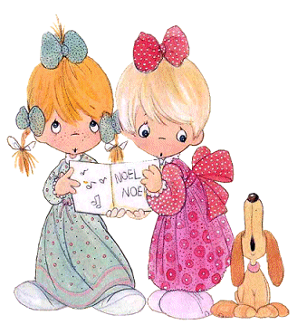
Cuándo fué
que empezamos
a ser amigos?
No lo sé...
¿No te parece gracioso
que con tu pareja
siempre quieres
llevar la cuenta,
recordar el día
y el momento exacto
en que se conocieron,
cuándo empezaron
su relación,
a que hora, en dónde? ...
y con tu pareja
celebras
aniversarios
anai
anai

Slide 3
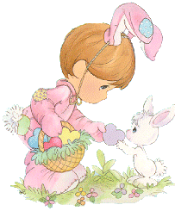
Con los amigos
es algo que realmente
sobra, no importa
el momento exacto,
la hora, el día
en que los conoces,
sólo importa
que a través de esos
años meses y días
vas construyendo
momentos inolvidables...
anai
anai

Slide 4
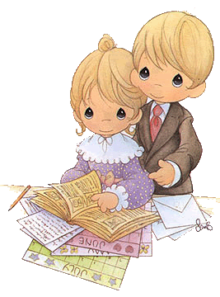
Con el presente
construyes las anécdotas
del ayer,
recuerdas tal o cual fecha
por sucesos importantes pasados a su lado,
pero no tienes la presión
de recordar que en un día exacto fué que empezaste
a ser amigo de alguien...
anai
anai

Slide 5
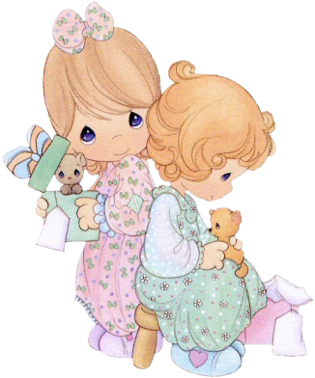
Es más,
tal vez al principio
te caía mal,
o no pensaste
que algún día
podrías llevarte
bien conmigo,
o con la persona
que hoy es tu gran amigo
anai

Slide 6
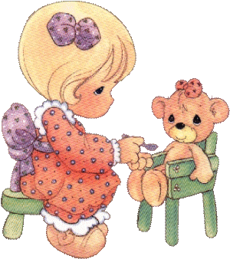
Estuve pensando
en todo ello,
y bueno, no importa
si los conozco de hace diez,
veinte, cinco años
o unos cuantos meses...
lo importante es que
en ese mismo tiempo
se ha ido construyendo
la confianza, el respeto,
la tolerancia, el cariño...
¡Cuantos años cuesta
el construirlos
y que pronto
se pueden perder
anai

Slide 7
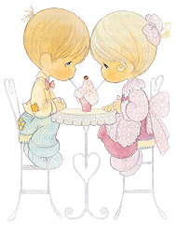
Recuerda que cada vez
que sonries se borra
una tristeza
y se ilumina
una esperanza.
Muchas personas
entrarán y saldrán
de tu vida;
pero sólo
verdaderos amigos
dejaran huellas
en tu corazón
anai

Slide 8
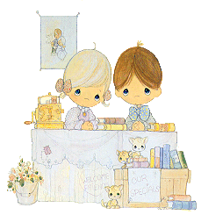
Para manejarte a ti mismo,
usa la cabeza;
para manejarte con los demas...
¡usa tu corazon!
El enojo es sólo
una carta de peligro.
Si alguien
te traiciona una vez, es su falta;
si te traiciona dos veces,
es tu falta.
Las grandes mentes
discuten las ideas;
mentes promedio
discuten los eventos;
mentes pequeñas
discuten a las personas
anai

Slide 9
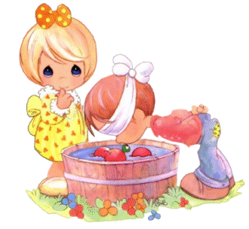
El que pierde dinero,
pierde mucho;
el que pierde a un amigo, pierde mucho más,
el que pierde la fe,
pierde todo.
Las personas
jóvenes bonitas
son accidentes
de la naturaleza,
pero las
personas adultas
bonitas son
obras de arte.
anai

Slide 10
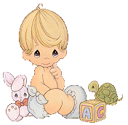
Tal vez no viviras
lo suficiente para aprender
todo de ti mismo...
Los amigos, tú y yo...
Tú traes otro amigo...
y ahora somos tres...
Nosotros empezamos nuestro grupo... Nuestro circulo de amigos....
Y ¿cómo es un círculo...?
¡No hay ni principio ni fin!
anai

Slide 11
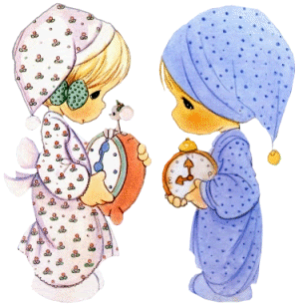
El ayer es historia, el mañana es misterio;
El hoy es un regalo, que llamamos presente
anai

Slide 12







¿Te ha gustado?
Puedes ver más entrando
Aquí
Además puedes recibir powerpoints en tu correo electrónico suscribiéndote aquí:

